Slide 1
Презентация к уроку математики 1 класс « Ломаная линия»
Выполнила
Плющева Нина Ивановна учитель начальных классов высшей категории

Slide 2
Т | Я | Е | М | И | Г | О | Р
2 | 9 | 3 | 7 | 6 | 8 | 5 | 4
1)3+5=
2)7-4=
3)2+3=
4)9-2=
5)6-3=
6)8-6=
7)2+2=
8)4+2=
9)4+5=

Slide 3
Геометрия – наука интересная,
Треугольник, круг, квадрат уже известны вам.
Много нового она в себе таит,
Языком углов и линий говорит.
Карандаш с линейкой мы с тобой возьмем,
Циркуль в помощь тоже позовем.
И откроет нам она секрет,
Где отрезок, луч, а где их нет.

Slide 5
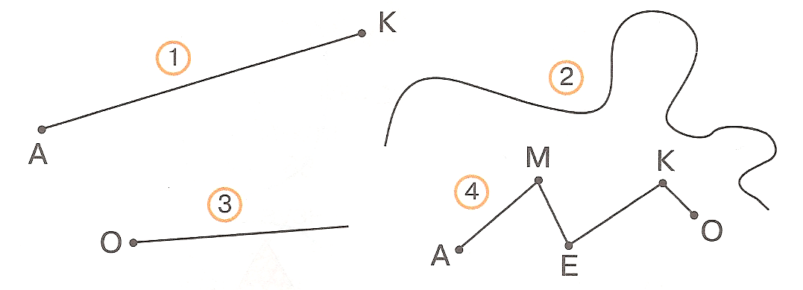
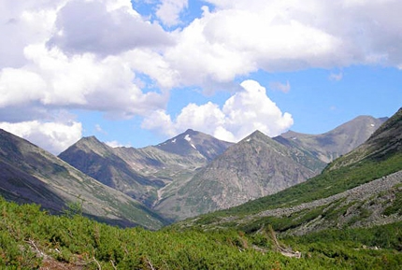

Slide 6
Ломаная линия
Определить количество звеньев .
Определить количество точек.
Карандашом поставить точки, не лежащие на одной прямой.
По линейке соединить все точки по порядку.

Slide 7
